Slide 1

Aineistolajiuudistus
Anneli Österman ja Kodo Korkalo
Koha-Suomi Oy

Slide 2
Taustaa
Tavoitteena vähentää Koha-Suomi –koodia.
Laina- ja maksusääntösivulle on tehty paljon isoja muutoksia, joita ei saada Koha-yhteisön versioon. Jotta näiden aiheuttamaa ylläpitovastuuta saataisiin vähemmäksi, on ehdotettu, että siirrytään käyttämään yhteisön versiota laina- ja maksusäännöistä.
Yhteisössä sääntöjä voi määrittää kirjaston, asiakastyypin ja aineistolajin mukaisesti.
Iso osa Koha-Suomi-muutoksista liittyy siihen, että lainasääntöjä pitää pystyä tekemään hyllypaikan tai kokoelman mukaan. Ehdotuksessa pyritään löytämään toisenlainen tapa toteuttaa haluttu lopputulos, mutta käyttäen ehtoina yhteisöversion tarjoamia vaihtoehtoja.

Slide 3
Toteutusehdotus
Ajatuksena on eriyttää nykyinen kuvailutietueen aineistolaji niteen aineistolajista.
Niteen aineistolajit määrittävät niteen laina-ajan ja maksut sekä varattavuuden, niillä ei enää kuvata aineiston fyysistä olomuotoa.
Vastaisuudessa niteen aineistolajia kutsutaan nidetyypiksi.
Kuvailutietueen aineistolaji kuvaa aineiston fyysisen olomuodon, kuten kirja, musiikki-CD jne.
Vastaisuudessa niteen aineistolajia kutsutaan aineistotyypiksi.
Kuvailutietueen aineistotyyppi seuraa Finnan aineistotyyppiä.
Aineistotyyppi määritetään tietueen kiinteämittaisten kenttien perusteella.

Slide 4
Toteutusehdotus
Aineistotyyppi asetetaan automaattisesti luetteloinnissa, tietueen tuonnissa ja EDItX-hankinnassa.
Nykyisissä Koha-kannoissa olevien kuvailutietueiden aineistolajit konvertoidaan aineistotyypeiksi MARC-tietueiden kiinteämittaisten kenttien perusteella.
Niteiden aineistolajit konvertoidaan nidetyypeiksi erikseen laadittavien kääntötaulujen perusteella.
Kääntötaulut ovat kimppakohtaisia.
Tiedonhaussa ja raportoinnissa tullaan käyttämään aineistotyyppiä.
Tulevassa Koha-versiossa asiakkaan lainoissa näkyy sekä aineistotyyppi että nidetyyppi.

Slide 5
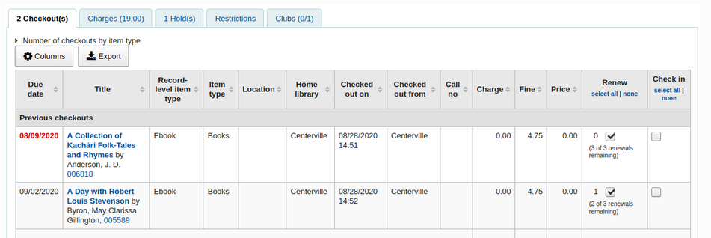
Koha-näkymät
Tulevassa Koha-versiossa asiakkaan lainoissa näkyy sekä aineistotyyppi että nidetyyppi:

Slide 6
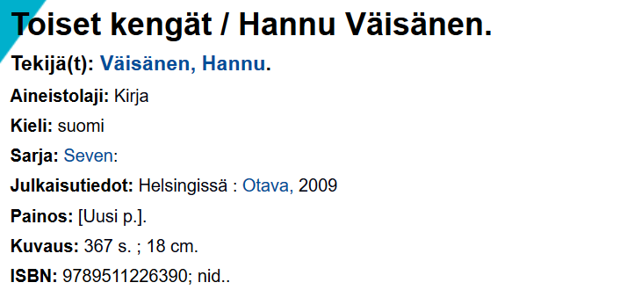
Koha-näkymät
Perustiedot-näytöllä aineistotyyppi näkyy näin:
Aineistotyyppi: Kirja

Slide 7
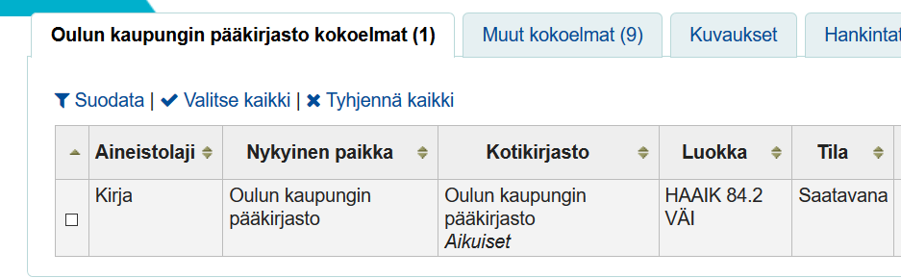
Koha-näkymät
Nidetyyppi näkyy nidelistauksessa näin:
Nidetyyppi
28 vrk

Slide 8
Tiedonhaku
Tarkassa haussa näkyy nykyisten aineistolajien sijalla aineistotyypit.
Nidehaussa aineistotyyppi tulee valittavaksi räätälöityihin hakukenttiin.
CCL-haussa käytetään aineistotyyppien lyhenteitä.
CCL (Command Common Language) on ammattikäyttöön tarkoitettu standardoitu hakukieli, joka perustuu indeksien kenttätunnisteisiin, haun tarkentimiin ja Boolen logiikkaan (Tutustu tarkemmin Redminessä olevaan Tiedonhaku Kohassa –koulutukseen)
Esim. ti,ext:toiset kengät AND au:Väisänen AND (itype:KIRJA OR itype:CDPUHE)

Slide 9
Finna
Nidetyypit saadaan näkymään myös Finnassa, jolloin asiakkaat näkevät suoraan niteen laina-ajan yms. verkkokirjastossa.
Aineistotyyppi näkyy Finnassa kuten nytkin.

Slide 10
Tilanne nyt
Vaskissa otetaan suoraan käyttöön uudet aineistotyypit ja nidetyypit (käyttöönotto 5/21).
Kehitetty moduli MARCin kiinteämittaisten kenttien käsittelyä ja aineistotyypin määritystä varten.
Kehitetty työkalu nykyisten Koha-kantojen kuvailutietueiden aineistolajien päivittämiseksi aineistotyypeiksi.

Slide 11
Seuraavaksi työn alle
Luettelointi-liitännäinen, joka asettaa aineistotyypin luetteloitaessa.
Kääntötaulut niteiden aineistolajien konvertoimiseksi nidetyypeiksi.
Laina- ja maksusääntöjen pohdinta uusien nidetyyppien pohjalta (kimppakohtainen käyttösääntöjen ja erilaisten aineistolajien vuoksi).
Pidettävä mielessä esim. automaattien lajittelut ja nidevarattavuus.

Slide 12
Kiitos!

